Slide 1

목표를 넘었지만,이 숫자만 보면 안 된다
12%
2분기 매출 전년 대비 12% 성장
채널별 명암이 극명하다
2분기 매출 실적 보고

Slide 2
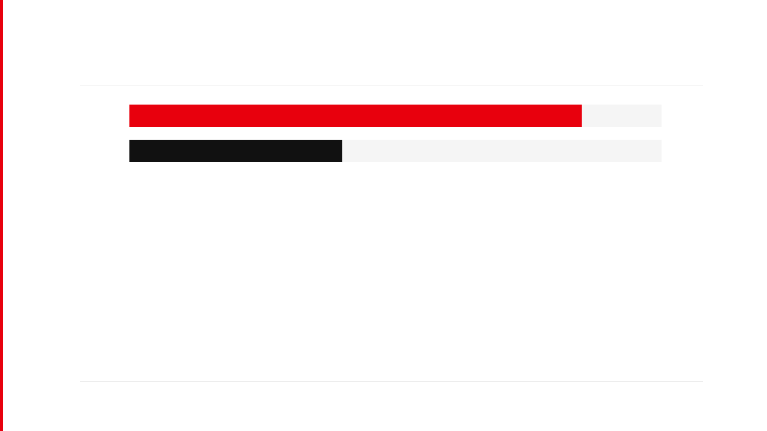
온라인이 전체 성장을 견인했다
Online
+35%
핵심 동력
Total
+12%
전체 실적
채널별 성장률 비교

Slide 3

오프라인은 제자리걸음이다
Online
+35%
급증 — 성장의 핵심 동력
Offline
±0%
보합 — 다음 분기의 최대 리스크

Slide 4
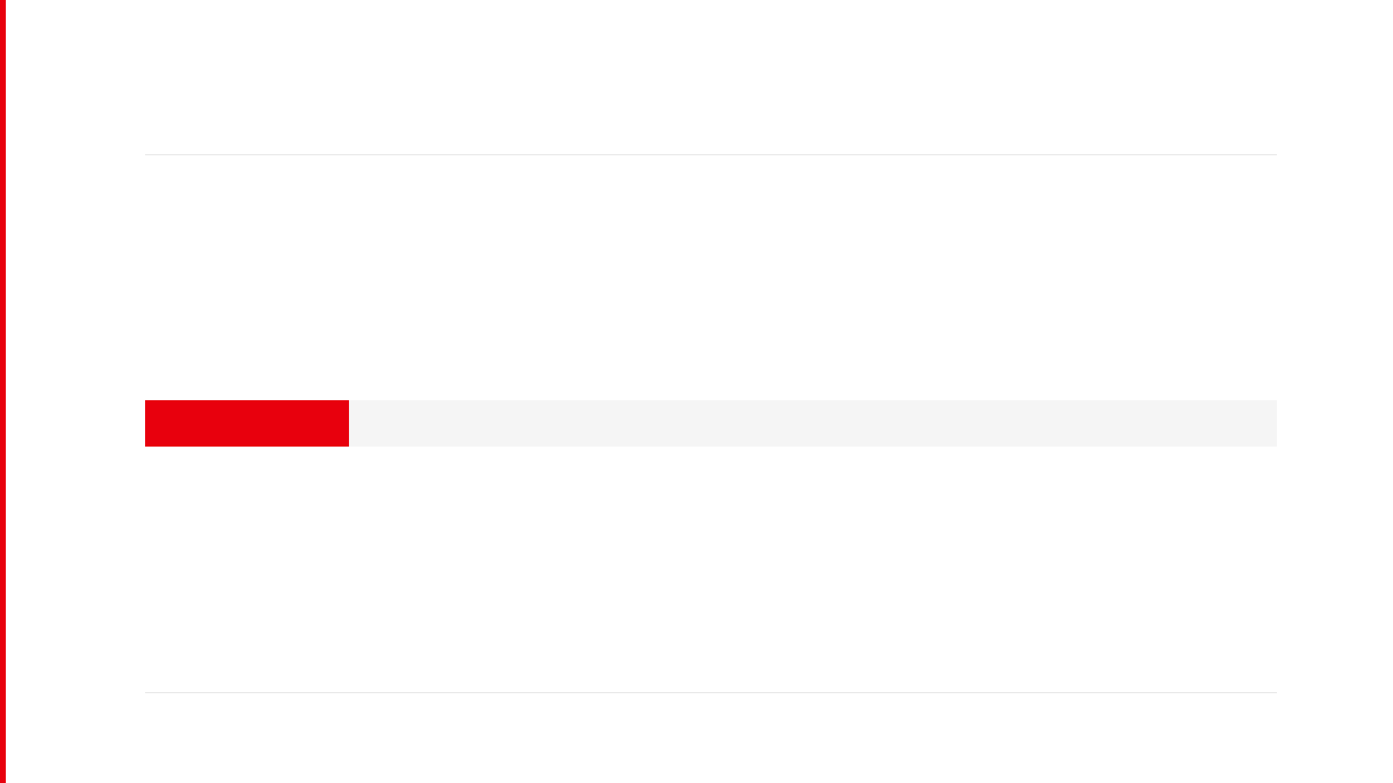
신제품이 예상 밖 기여를 했다
신제품
기존 제품군
18%
82%
신제품 라인이 전체 매출의 18%를 기여 —
기존 제품군만으로는 12% 성장이 불가능했다
매출 구성 비율

Slide 5
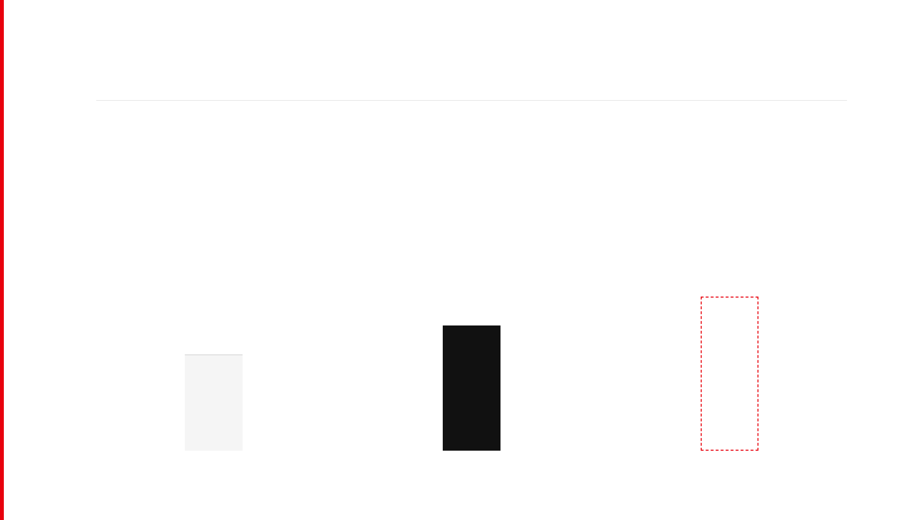
다음 분기 15% — 오프라인 없이는 달성 불가
50%+
15%
12%
이번 분기
다음 분기
온라인만
실적
목표
비현실적

Slide 6

지금 결정해야 할 것
Action 01
오프라인 회복 전략 확정
이번 주 내 의사결정
Action 02
신제품 2차 투자 승인
다음 분기 초 실행 착수
두 가지 의사결정이 15% 목표의 80%를 좌우한다

